Slide 1
Redis

Slide 2
1.Redis是什么
Redis是一个远程内存数据库，它不仅性能强劲，而且还具有复制特性以及为解决问题而生的独一无二的数据模型。Redis提供了5种不同类型的数据结构，各式各样的问题都可以很自然地映射到这些数据结构上：Redis的数据结构致力于帮助用户解决问题，而不会像其他数据库那样，要求用户扭曲问题来适应数据库。除此之外，通过复制、持久化（persistence）和客户端分片（client-side sharding）等特性，用户可以很方便地将Redis扩展成一个能够包含数百GB数据、每秒处理上百万次请求的系统。

Slide 3
2.为什么使用Redis
ehcache直接在jvm虚拟机中缓存，速度快，效率高；但是缓存共享麻烦，集群分布式应用不方便。
redis是通过socket访问到缓存服务，效率比ecache低，比数据库要快很多，处理集群和分布式缓存方便，有成熟的方案。
如果是单个应用或者对缓存访问要求很高的应用，用ehcache。
如果是大型系统，存在缓存共享、分布式部署、缓存内容很大的，建议用redis。
补充下：ehcache也有缓存共享方案，不过是通过RMI或者Jgroup多播方式进行广播缓存通知更新，缓存共享复杂，维护不方便；简单的共享可以，但是涉及到缓存恢复，大数据缓存，则不合适。
Redis是一个可以用来解决问题的工具，它既拥有其他数据库不具备的数据结构，又拥有内存存储（这使得Redis的速度非常快）、远程（这使得Redis可以与多个客户端和服务器进行连接）、持久化（这使得服务器可以在重启之后仍然保持重启之前的数据）和可扩展（通过主从复制和分片）等多个特性，这使得用户可以以熟悉的方式为各种不同的问题构建解决方案。

Slide 4
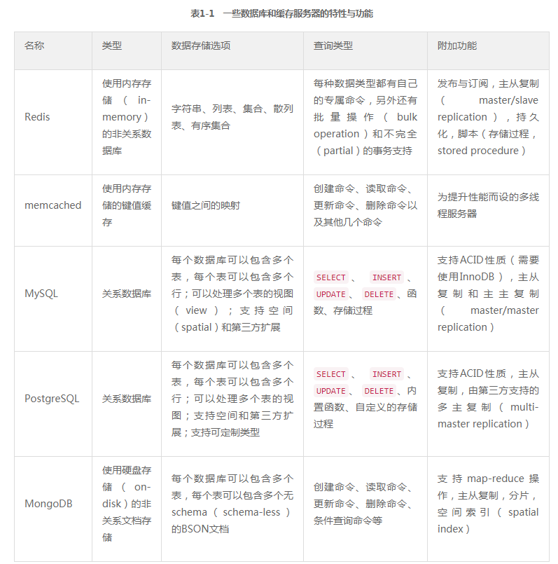
3.Redis与其他数据库和软件的对比

Slide 5
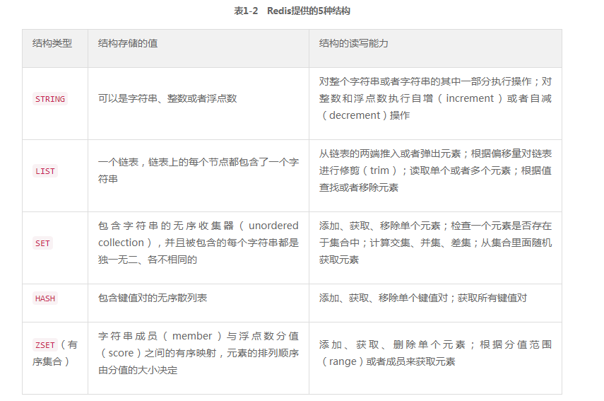
Redis数据结构简介

